Slide 1
ΑΛΛΗΛΕΠΙΔΡΑΣΗ ΑΚΤΙΝΟΒΟΛΙΑΣ - ΑΤΜΟΣΦΑΙΡΑΣ
ΕΡΓΑΣΙΑ 4
Νάντια Καϊρακτίδη
ΑΜ : 1068622

Slide 2



ΜΕΡΟΣ 1
Στο 1^{ο} μέρος της παρούσας εργασίας μελετάμε τις οπτικές ιδιότητες των αιωρούμενων σωματιδίων. Γνωρίζουμε ότι το οπτικό βάθος σχετίζεται με την ποσότητα των αιωρούμενων σωματιδίων που σκεδάζονται ή απορροφώνται μέσα σε μία ατμοσφαιρική στήλη (https://earth.gsfc.nasa.gov). Μεγάλες τιμές του οπτικού βάθους συνεπάγονται με μικρή εξασθένηση της ακτινοβολίας.
Δίνεται από την σχέση (Lucien – Fundamentals of solar radiation)
Συγκεκριμένα, όταν αναφερόμαστε σε αιωρούμενα σωματίδια ισχύει ότι :
όπου το a είναι ένας παράγοντας που σχετίζεται με το μέγεθος των αιωρούμενων σωματιδίων (όσο μικρότερα είναι τα σωματίδια, τόσο μεγαλύτερος είναι ο συντελεστής α) και το b ένας παράγοντας που σχετίζεται με την ποσότητα αυτών. Ο συντελεστής β χαρακτηρίζει το μέγεθος του οπτικού βάθους των αερολυμάτων και είναι ίσος με τaerosols όταν λ = λ1. Αν το λ1 είναι ίσο με 1 μm, τότε το β ονομάζεται συντελεστής θολότητας Ångström και προκύπτει: (Lucien – Fundamentals of solar radiation)
Στο όριο της ατμόσφαιρας, τόσο το οπτικό βάθος όσο και ο παράγοντας b ισούνται με μηδέν. Στην παρούσα μελέτη, εκτός από τον παράγοντα b τον οποίο μεταβάλλουμε από 0 έως 1 με βήμα 0.2, μεταβάλλουμε και την ζενίθια γωνία. Συγκεκριμένα, λαμβάνουμε τις γραφικές απεικονίσεις της ολικής της άμεσης και της διάχυτης συνιστώσας της ακτινοβολίας, για ζενίθια γωνία ίση με 10, 40, 70 και 85 μοίρες.

Slide 3
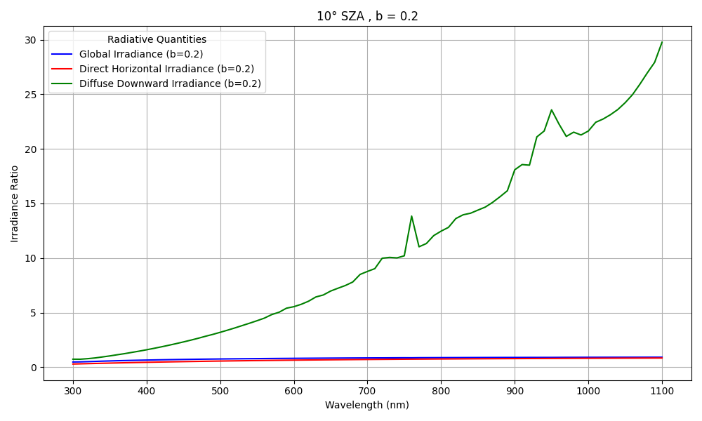
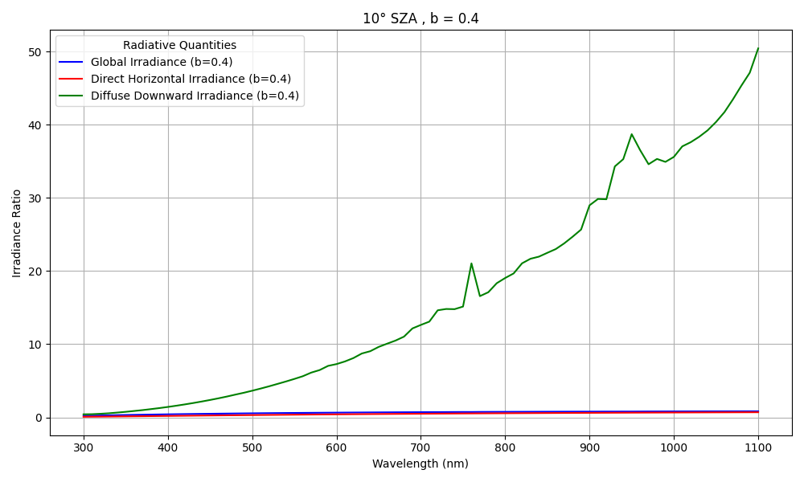
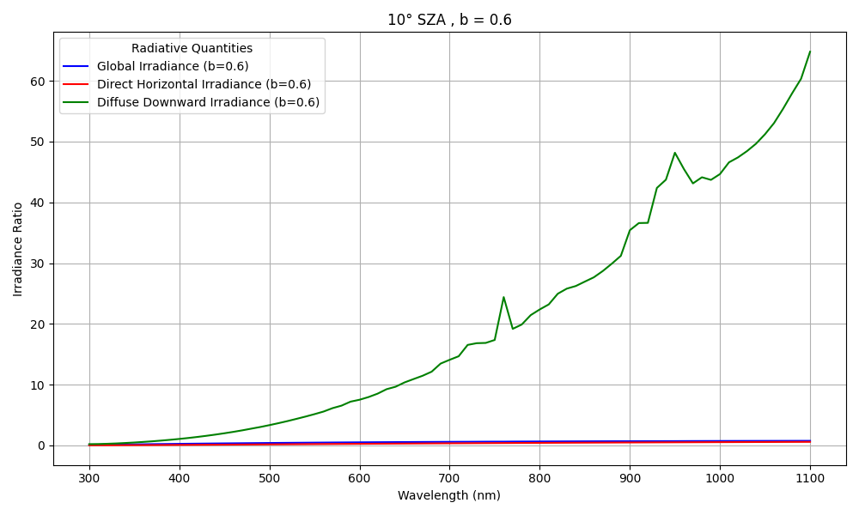
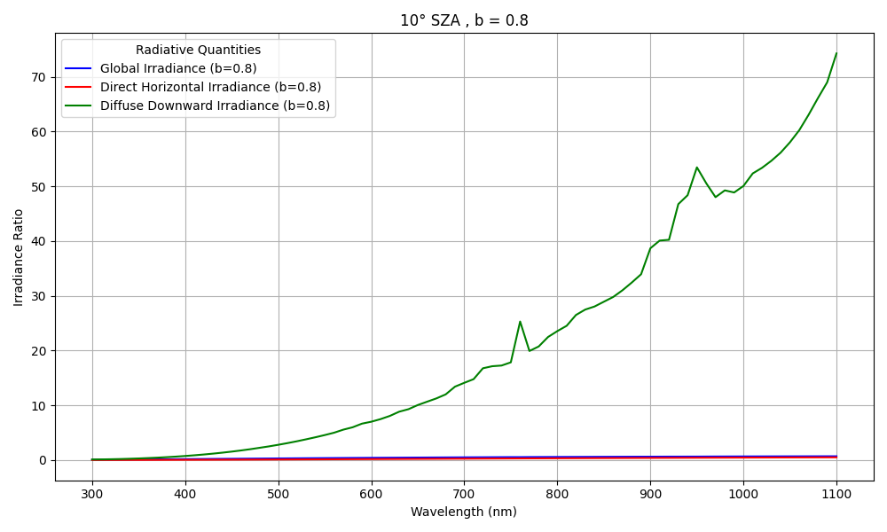

Slide 4
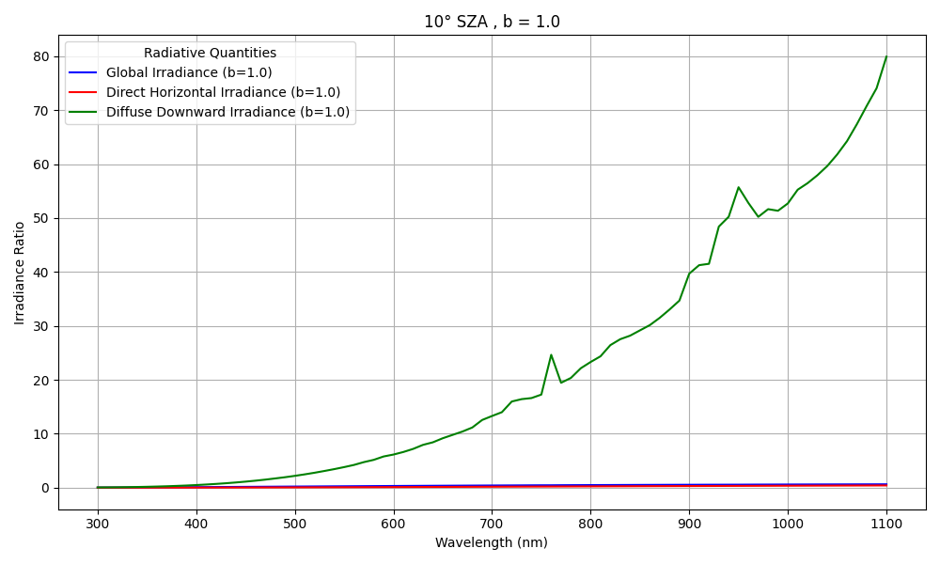
Οι καμπύλες που απεικονίζονται στις παραπάνω γραφικές παραστάσεις, αντιπροσωπεύουν τον λόγο της ολικής, της άμεσης και της διάχυτης ακτινοβολίας ως προς την τιμή αναφοράς για κάθε συνιστώσα που προκύπτει αν θέσουμε όπου b = 0. Με την αύξηση του παράγοντα b παρατηρούμε ότι επηρεάζεται κυρίως η διάχυτη συνιστώσα της ακτινοβολίας ενώ η ολική και η άμεση παραμένουν ίδιες και μάλιστα με τιμές που τείνουν στο μηδέν. Η μορφή των καμπυλών των διαφορετικών συνιστωσών της ακτινοβολίας παραμένει ίδια και για τις 6 τιμές του παράγοντα b, αλλάζει όμως κάθε φορά η τιμή των λόγων, κάτι που είναι εμφανές από την μεταβολή των τιμών στον άξονα y. Επιπρόσθετα, παρατηρούμε ότι με την αύξηση του μήκους κύματος, οι αποκλίσεις του λόγου της διάχυτης ακτινοβολίας αυξάνουν απότομα.

Slide 5
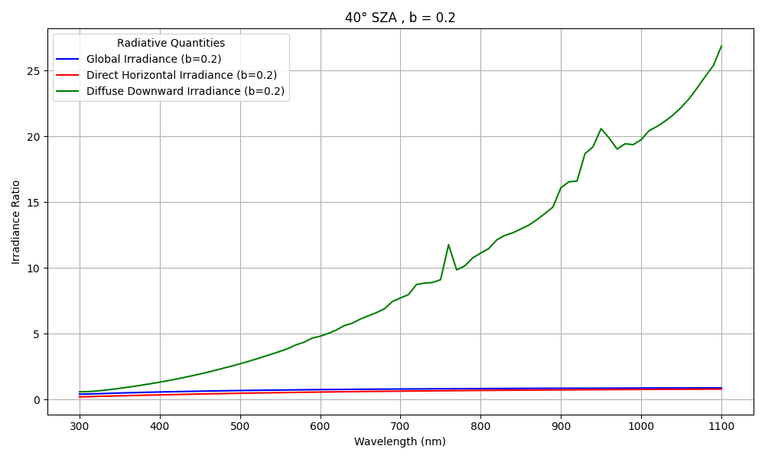
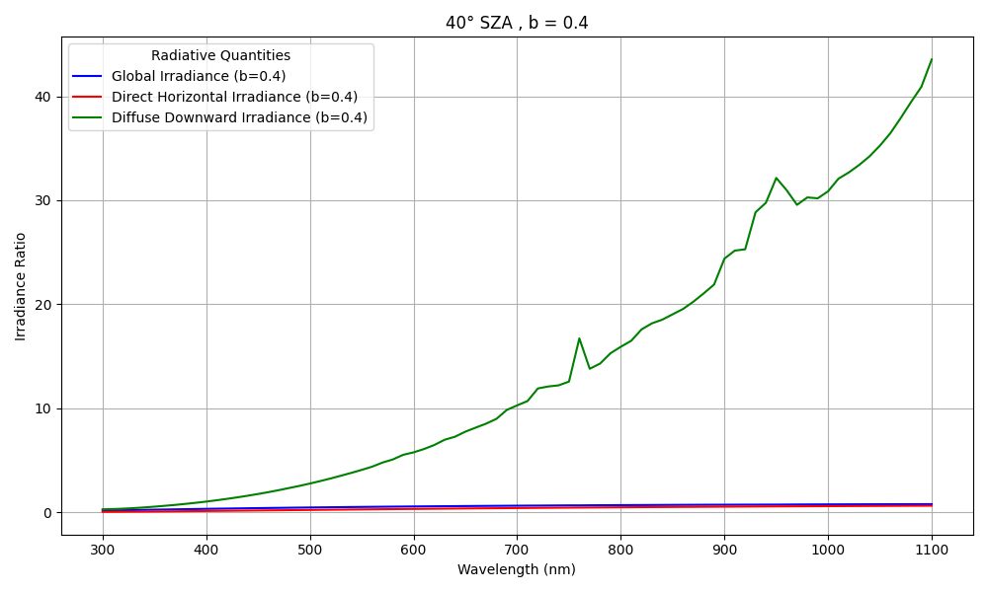
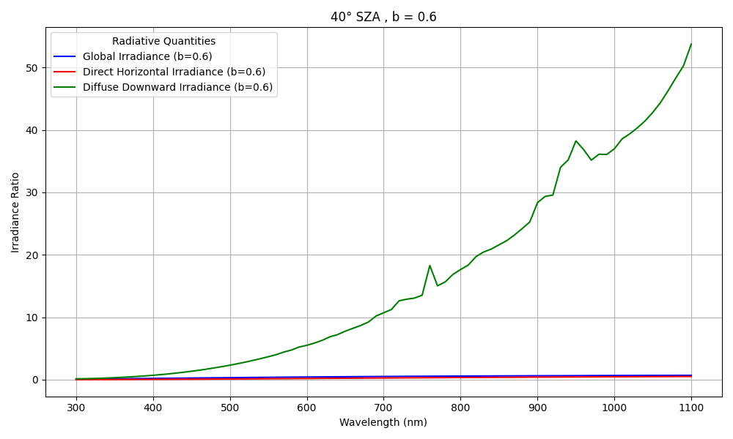
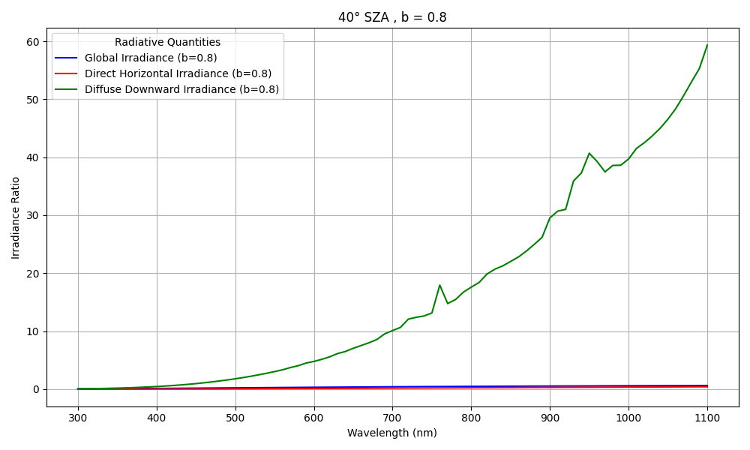

Slide 6
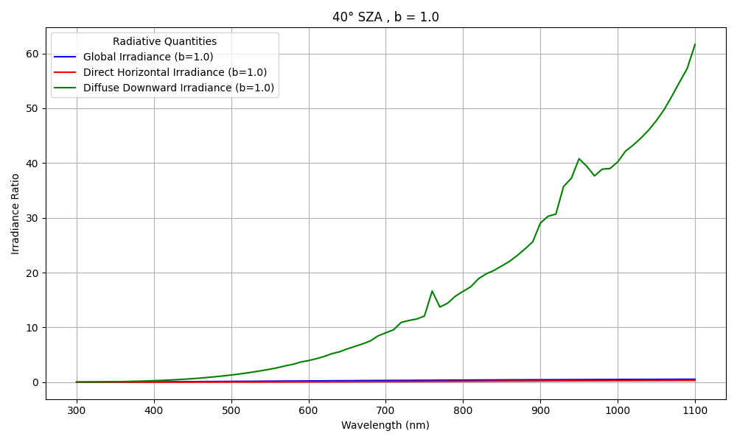
Με την αύξηση της ζενίθιας γωνίας από 10 σε 40 μοίρες, παρατηρούμε ότι ξανά οι καμπύλες διατηρούν την ίδια μορφολογία. Η αυξητική τάση του λόγου της διάχυτης ακτινοβολίας με το μήκος κύματος παραμένει, καθώς και τα 2 peak λίγο μετά τα 750nm και τα 950nm. Η διαφοροποίηση σε σχέση με τα προηγούμενα διαγράμματα είναι η μικρή πτώση των τιμών των λόγων της διάχυτης ακτινοβολίας (η ολική και η άμεση εξακολουθούν να τείνουν στο μηδέν). Ως παράδειγμα αναφέρουμε ότι για b = 1.0 στην περίπτωση όπου η ζενίθια γωνία ισούται με 10 μοίρες, ο λόγος της διάχυτης ακτινοβολίας αγγίζει το 80, ενώ στην περίπτωση που η ζενίθια γωνία αυξάνεται σε 40 μοίρες, ο ίδιος λόγος πέφτει και ίσα που ξεπερνάει το 60.

Slide 7
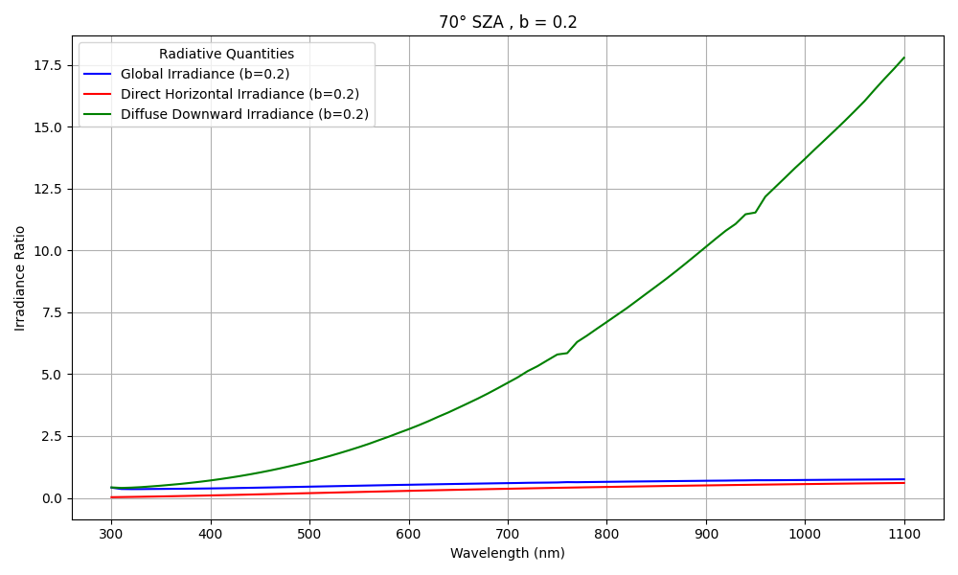
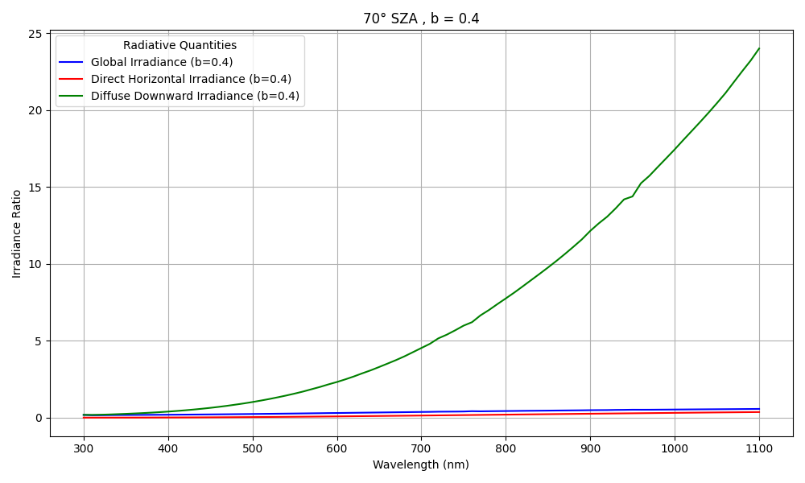
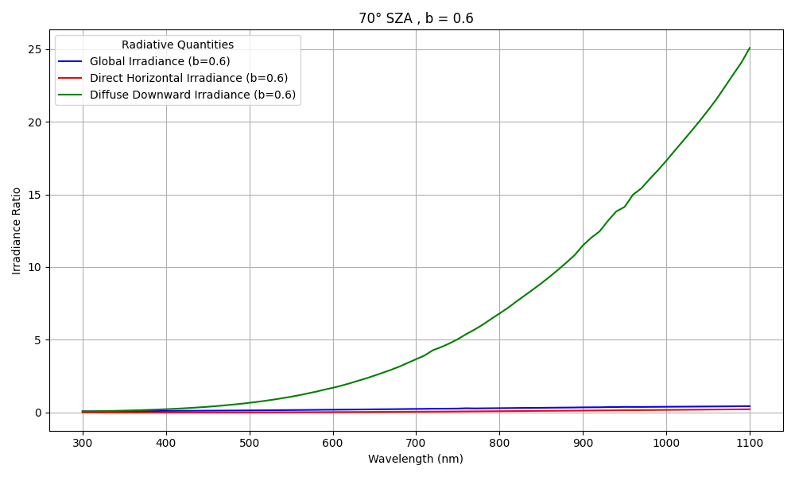
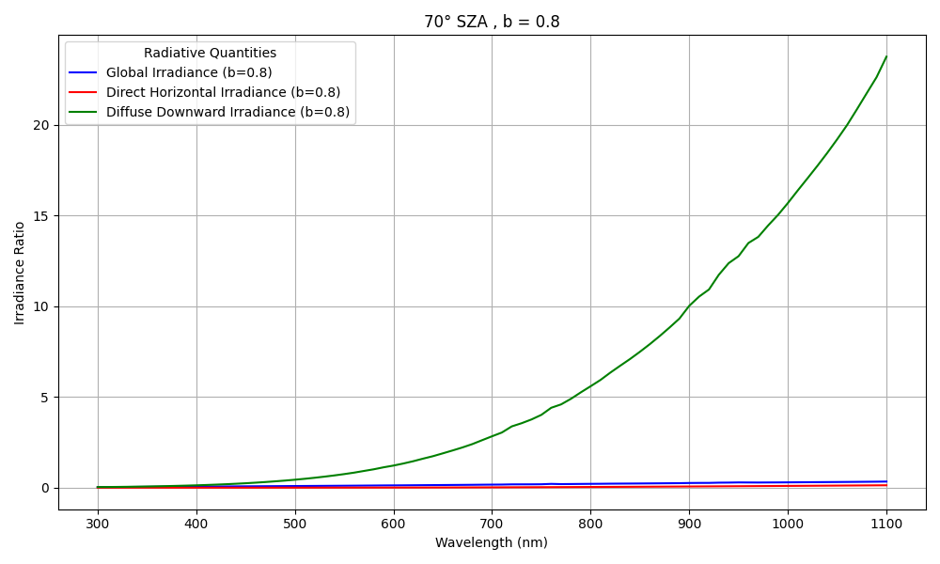

Slide 8

Με την επιπρόσθετη αύξηση της ζενίθιας γωνίας, παρατηρούμε ότι η καμπύλη της διάχυτης ακτινοβολίας εξομαλύνεται όσον αφορά τα μικρά peaks που εμφανιζόντουσαν κατά μήκος της στις 2 προηγούμενες περιπτώσεις αλλά η αυξητική τάση σε σχέση με το μήκος κύματος παραμένει. Παρατηρείται επίσης απότομη πτώση των τιμών των λόγων της συνιστώσας αυτής. Στις προηγούμενες περιπτώσεις που σχολιάσαμε για b = 1.0, για ζενίθια γωνία ίση με 10 μοίρες, ο λόγος της διάχυτης ακτινοβολίας αγγίζει το 80, για ζενίθια γωνία ίση με 40 μοίρες ισούται με 62 ενώ στην παρούσα περίπτωση, για ζενίθια γωνία ίση με 70 μοίρες, ο ίδιος λόγος πέφτει απότομα στο 22. Οι συνιστώσες της ολικής και της διάχυτης ακτινοβολίας παραμένουν και εδώ αμετάβλητες, συγκριτικά πάντα με την διάχυτη συνιστώσα.

Slide 9
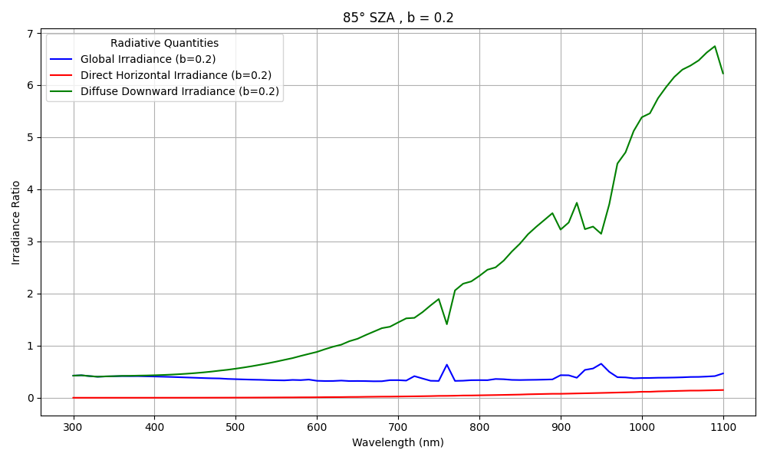
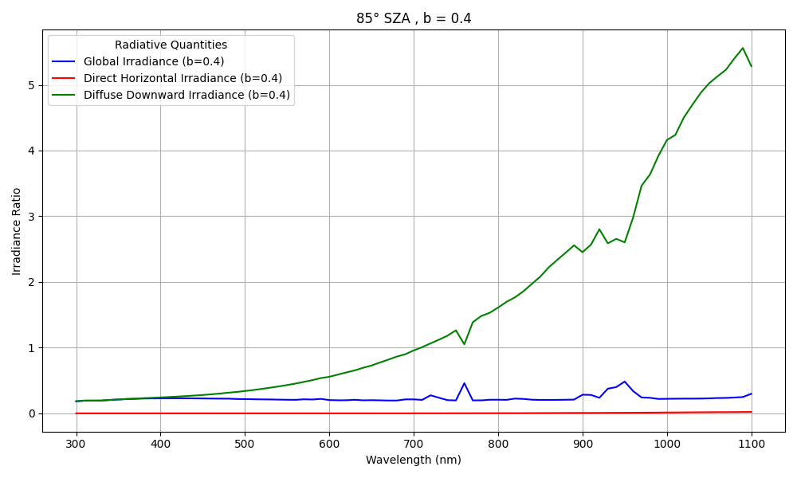
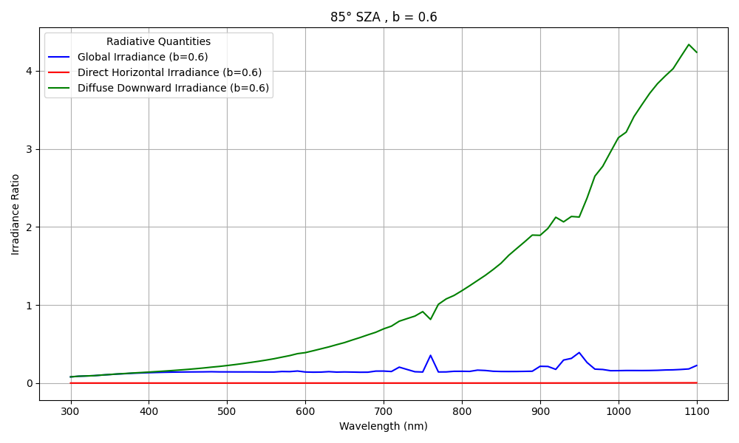
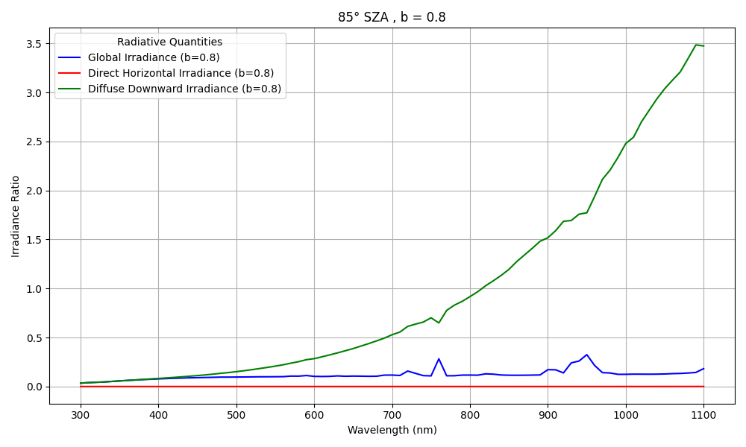

Slide 10
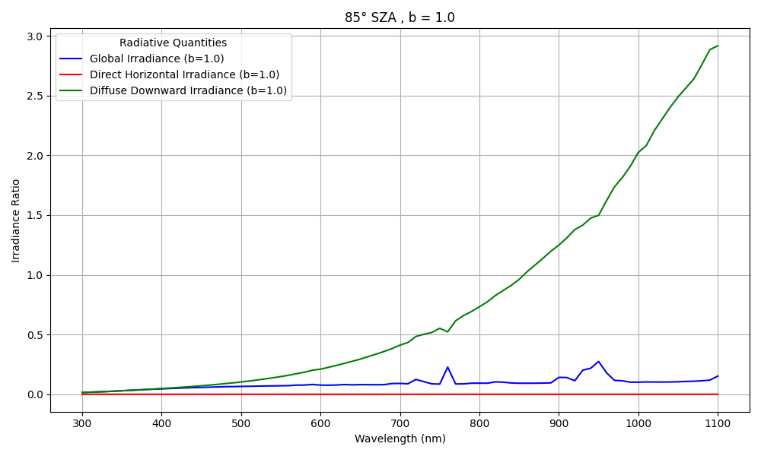
Στην περίπτωση όπου η ζενίθια γωνία ισούται με 85 μοίρες αρχίζουμε να παρατηρούμε μικρές διαφοροποιήσεις και στην ολική συνιστώσα της ακτινοβολίας ενώ η άμεση εξακολουθεί να τείνει και πάλι στο μηδέν. Τα peaks που εμφανίζονται στις καμπύλες της διάχυτης και της ολικής ακτινοβολίας είναι σχεδόν αντισυμμετρικά και εντοπίζονται στα ίδια μήκη κύματος και για τις 2 καμπύλες. Παρά το γεγονός ότι βλέπουμε μία μικρή διακύμανση στην καμπύλη της ολικής ακτινοβολίας, η μέγιστη τιμή του λόγου (για b = 1.0) ισούται με 0.27 και της διάχυτης με 2.92. Ο λόγος για τον οποίο οι μικρές αυτές αποκλίσεις της ολικής ακτινοβολίας γίνονται οπτικά αισθητές, είναι διότι οι τιμές των λόγων της διάχυτης ακτινοβολίας είναι πλέον τόσο μικρές ώστε να γίνονται συγκρίσιμες με τους λόγους των άλλων δύο συνιστωσών της ακτινοβολίας.

Slide 11
ΣΥΜΠΕΡΑΣΜΑΤΑ
Όσο περισσότερα σωματίδια υπάρχουν στην ατμόσφαιρα (αύξηση του παράγοντα b), η κατανομή των διαφόρων συνιστωσών διατηρεί την μορφολογία της αλλά οι λόγοι πέφτουν. Δηλαδή, όσο περισσότερα σωματίδια υπάρχουν στην ατμόσφαιρα, τόσο μεγαλύτερη είναι η εξασθένιση της ακτινοβολίας (λόγω απορρόφησης και σκέδασης) και συνεπώς λιγότερη ακτινοβολία φτάνει στο έδαφος.
Η ύπαρξη σωματιδίων στην ατμόσφαιρα επηρεάζει κυρίως την διάχυτη συνιστώσα της ακτινοβολίας καθώς αυτή είναι η συνιστώσα η οποία εκ φύσεως υπόκεινται περισσότερες σκεδάσεις.
Με την αύξηση της ζενίθιας γωνίας, ο οπτικός δρόμος μεγαλώνει συνεπώς, η εξασθένηση της ακτινοβολίας γίνεται εντονότερη. Από τις γραφικές παραστάσεις παρατηρούμε ότι με την αύξηση της γωνίας, για σταθερό αριθμό σωματιδίων, οι λόγοι της διάχυτης ακτινοβολίας πέφτουν. Δηλαδή, όσο πιο κοντά βρισκόμαστε στο ζενίθ, τόσο μεγαλύτερη είναι και η ποσότητα της διάχυτης ακτινοβολίας καθώς λόγω του μικρότερου οπτικού δρόμου, εξασθενεί σε μικρότερο βαθμό.
Σε όλες τις περιπτώσεις παρατηρείται ότι με την αύξηση του μήκους κύματος, οι αποκλίσεις της διάχυτης ακτινοβολίας μεγαλώνουν. Αυτό συμβαίνει διότι τα μικρότερα μήκη κύματος είναι πιο ευαίσθητα στην εξασθένηση λόγω της σκέδασης Rayleigh και συνεπώς, σ’ αυτό το μέρος του φάσματος χάνεται μεγαλύτερο μέρος της ακτινοβολίας.

Slide 12
ΜΕΡΟΣ 2
Στο 2^{ο} μέρος της εργασίας αυτής μελετάμε την ανακλαστικότητα μεμονωμένης σκέδασης (ω, single scattering albedo(ssa)), η οποία εκφράζει το κλάσμα του φωτός που σκεδάζεται σε σύγκριση με το συνολικό οπτικό βάθος εξαφάνισης (σκέδαση συν απορρόφηση). Τις περισσότερες φορές ορίζεται για τη σκέδαση μικρών σωματιδίων ηλεκτρομαγνητικών κυμάτων. Αποτελεί μέγεθος χωρίς μονάδες μέτρησης (ssa). Η τιμή 1 υποδηλώνει ότι ένα αιωρούμενο σωματίδιο/αερόλυμα μόνο σκεδάζει το φως ενώ τιμές πιο κοντά στο 0 υποδηλώνουν ότι ένα αερόλυμα κυρίως απορροφά φως. Αυτό είναι σημαντικό καθώς επηρεάζει την τοπική επίδραση θέρμανσης ή ψύξης που έχουν τα αερολύματα. Η ssa εξαρτάται επίσης από το μήκος κύματος. Στην ορατή περιοχή, τα περισσότερα αερολύματα έχουν τιμή ssa στην περιοχή 0.7 έως 1 δηλαδή σκεδάζουν πιο πολύ απ’ ότι απορροφούν. (https://earth.gsfc.nasa.gov)
Από τα παραπάνω αντιλαμβανόμαστε ότι όσο μεγαλύτερη είναι η ανακλαστικότητα μεμονωμένης σκέδασης, τόσο ενισχύεται η διάχυτη συνιστώσα της ακτινοβολίας και συνεπώς αυξάνεται ο αριθμός των φωτονίων στο έδαφος.
Όπως και στο 1^{ο} μέρος της εργασίας, έτσι και εδώ, μελετάμε την ολική, την άμεση καθώς και την διάχυτη ακτινοβολία. Οι τιμές της ssa που χρησιμοποιούνται είναι από 0.65 έως 0.95 με βήμα 0.1 και ως τιμή αναφοράς χρησιμοποιείται η τιμή 0.95. Επιπρόσθετα, εκτός από την ssa, μεταβάλλουμε και την ζενίθια γωνία η οποία λαμβάνει τιμές 10, 40, 70 και 85 μοίρες.

Slide 13
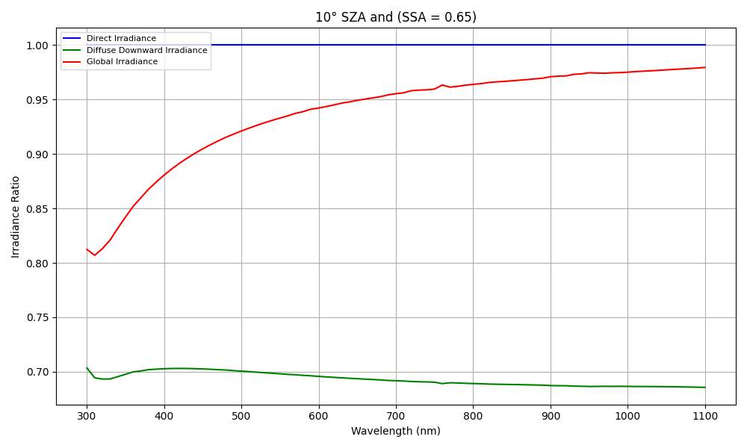
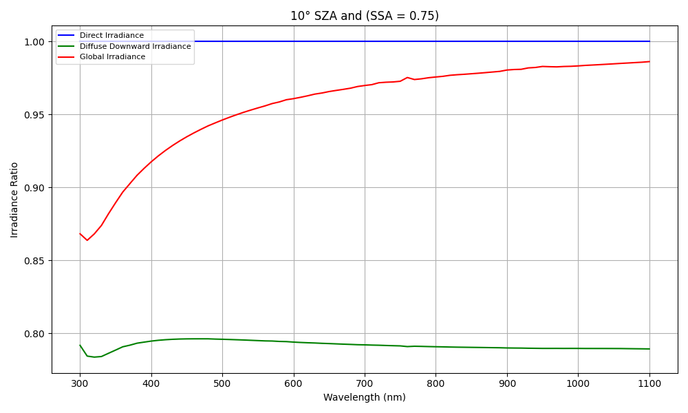
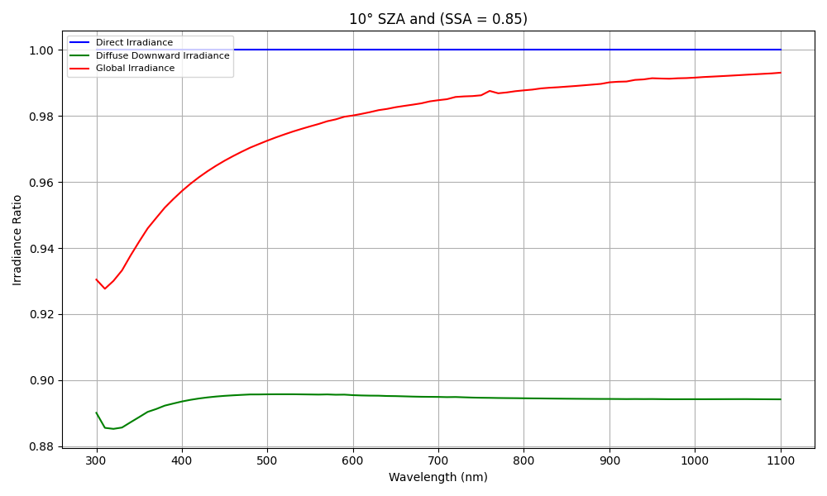
Παρατηρούμε ότι για όλες τις τιμές της ssa, ο λόγος της άμεσης ακτινοβολίας, σε σχέση με το πρότυπο, τείνει στην μονάδα. Τόσο η διάχυτη όσο και η ολική ακτινοβολία παρουσιάζουν αυξητική τάση με την αύξηση της ssa. Διαφοροποιούνται στο γεγονός ότι με την αύξηση του μήκους κύματος, ο λόγος της ολικής ακτινοβολίας αυξάνει ενώ της διάχυτης παρουσιάζει μία ελαφριά μείωση.

Slide 14
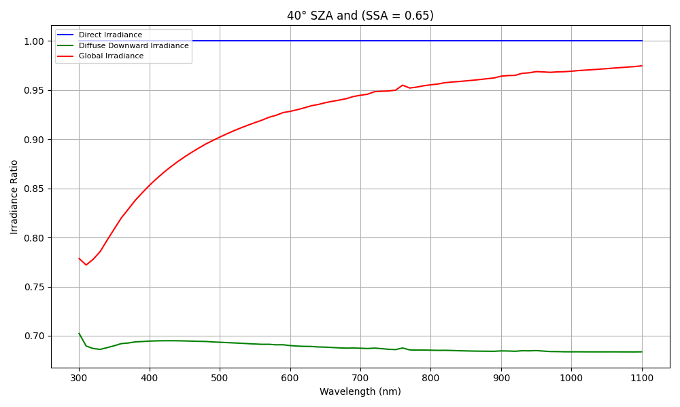
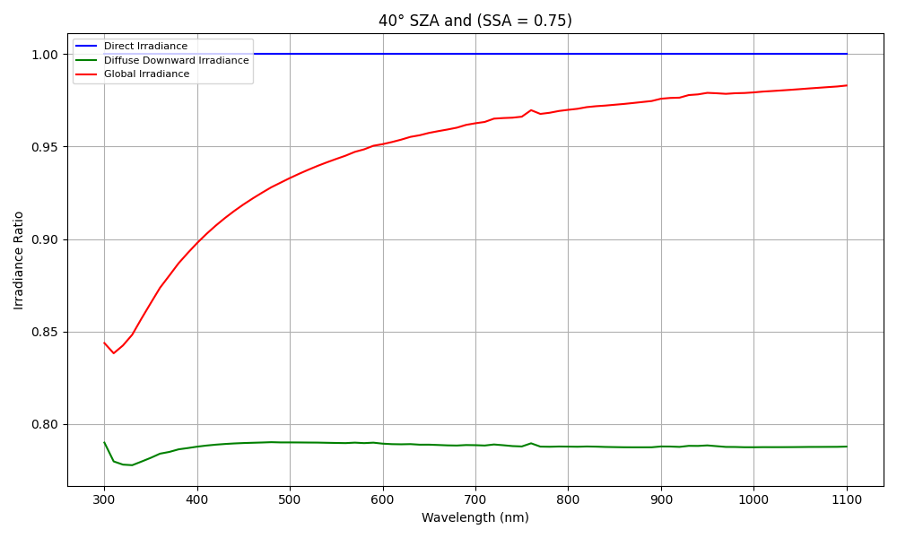
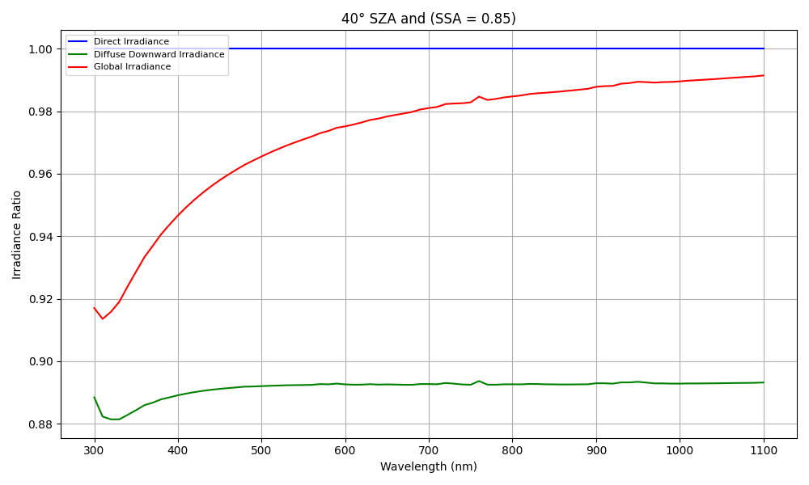
Με την αύξηση της ζενίθιας γωνίας, η άμεση ακτινοβολία διατηρεί το ίδιο προφίλ. Μικρή αύξηση παρουσιάζουν οι τιμές των λόγων της ολικής ακτινοβολίας και ακόμα μικρότερες είναι οι διαφορές που εντοπίζουμε στους λόγους της διάχυτης. Σε γενικές γραμμές, οι μεταβολές που δημιουργούνται από την αύξηση της ζενίθιας γωνίας από 10 σε 40 μοίρες είναι ανεπαίσθητες.

Slide 15
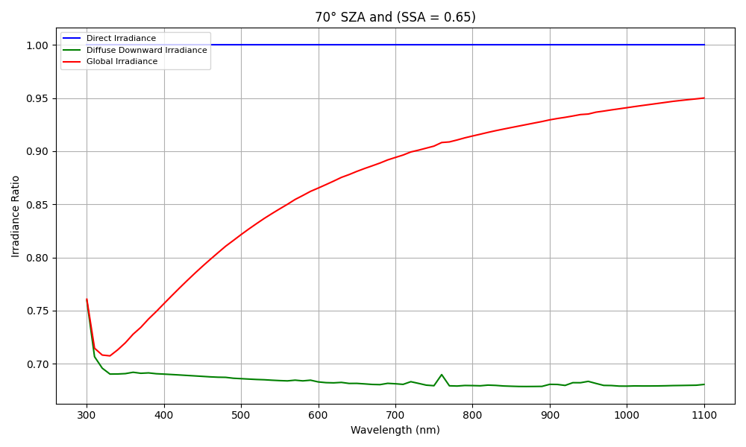
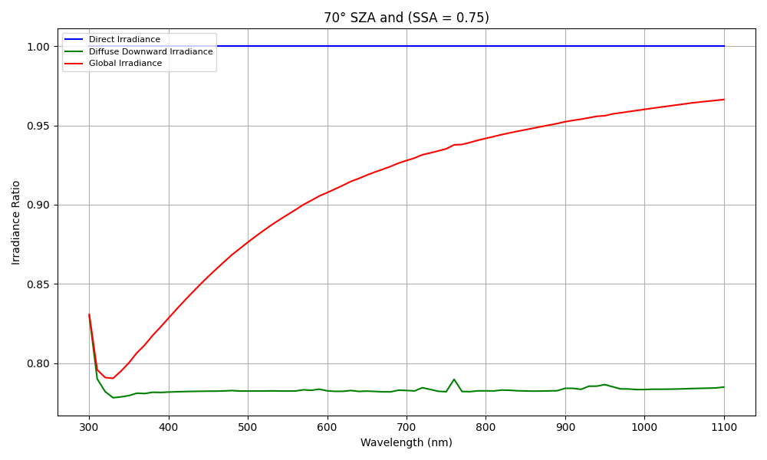
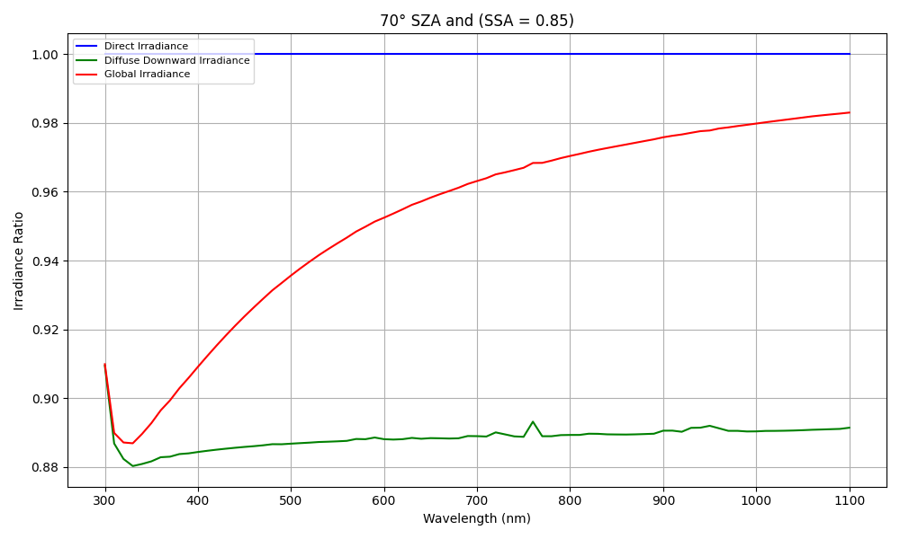
Μεταβάλλοντας ακόμα περισσότερο την ζενίθια γωνία παρατηρούμε ότι πλέον στα μικρά μήκη κύματος, οι λόγοι της διάχυτης και της ολικής ακτινοβολίας συμπίπτουν και παρουσιάζουν μικρότερες αποκλίσεις μεταξύ τους σε σχέση με τα μεγαλύτερα μήκη κύματος. Η άμεση συνιστώσα παραμένει για ακόμα μία φορά αμετάβλητη με την αλλαγή τόσο της ζενίθιας γωνίας, όσο και του παράγοντα b.

Slide 16
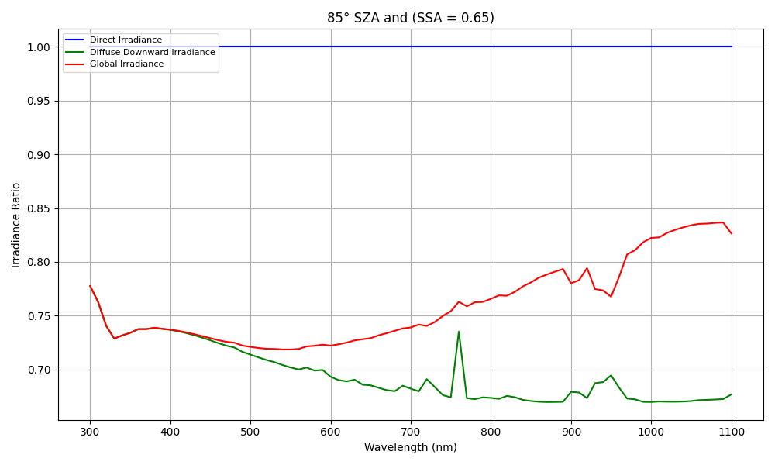
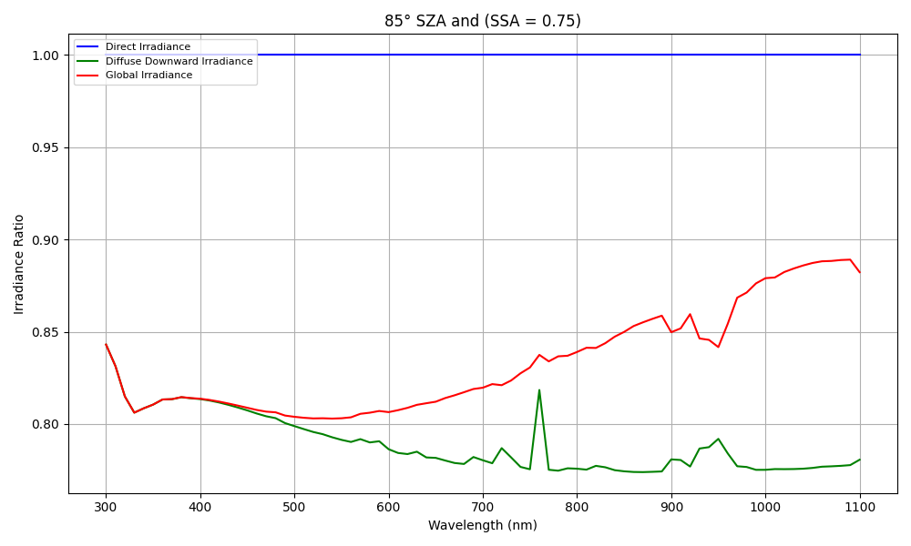
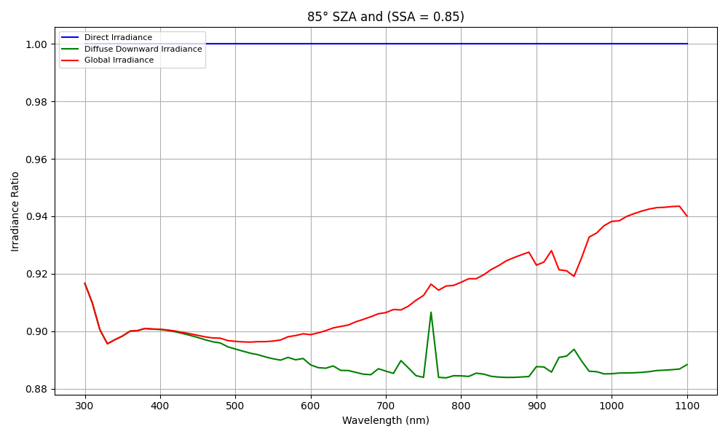
Τέλος, αυξάνουμε την ζενίθια γωνία στις 85 μοίρες και βλέπουμε και εδώ τις καμπύλες της ολικής και της διάχυτης ακτινοβολίας να πλησιάζουν μεταξύ τους. Οι μεταξύ τους αποκλίσεις πλέον είναι πολύ μικρές (της τάξης του 0.05), ακόμα και σε μεγαλύτερα μήκη κύματος. Οι καμπύλες δεν είναι πλέον τόσο ομοιόμορφες αλλά παρουσιάζουν διακυμάνσεις με τοπικά μέγιστα και ελάχιστα, κάτι που υποδεικνύει τις υπερβολικές σκεδάσεις που έχει υποστεί η ακτινοβολία.

Slide 17
ΣΥΜΠΕΡΑΣΜΑΤΑ
Όσο μικρότερη είναι η ζενίθια γωνία, τόσο πιο μεγάλος είναι ο λόγος της ολικής ακτινοβολίας. Αυτό συμβαίνει καθώς όσο αυξάνεται η ζενίθια γωνία, έχουμε όλο και περισσότερη σκέδαση διότι ο οπτικός δρόμος αυξάνεται και συνεπώς η ακτινοβολία που φτάνει στο έδαφος είναι λιγότερη.
Όσο αυξάνεται η ανακλαστικότητα μεμονωμένης σκέδασης, για σταθερή ζενίθια γωνία, παρατηρούμε μία αύξηση στις τιμές των λόγων, η οποία είναι εμφανής από την μεταβολή των τιμών στον άξονα y των διαγραμμάτων. MORE COMMENTING NEEDED
Καθώς μεταβάλλεται το μήκος κύματος, παρατηρούμε ότι μεταβάλλονται και οι καμπύλες των ακτινοβολιών. Συγκεκριμένα, γνωρίζουμε ότι τα μικρά μήκη κύματος επηρεάζονται περισσότερο από την σκέδαση Rayleigh σε σχέση με τα μεγαλύτερα μήκη κύματος, γι’ αυτό και βλέπουμε σε αυτή την περιοχή του φάσματος μικρότερες τιμές των λόγων των ακτινοβολιών. Καθώς το μήκος κύματος μεγαλώνει, η σκέδαση είναι όλο και μικρότερη και γι’ αυτό παρατηρείται αυτή η αυξητική τάση στην καμπύλη της ολικής ακτινοβολίας.
Τέλος, η ανακλαστικότητα μεμονωμένης σκέδασης αφήνει την άμεση ακτινοβολία αναλλοίωτη και επηρεάζει μόνο την διάχυτη και κατά συνέπεια και την ολική ακτινοβολία.

Slide 18

ΜΕΡΟΣ 3
Τέλος, στο 3^{ο} μέρος της παρούσας εργασίας μελετάμε τον παράγοντα ασυμμετρίας g ο οποίος ορίζεται ως το σταθμισμένο κατά ένταση κατευθυντικό συνημίτονο της γωνίας σκέδασης θ ως εξής :
όπου P(θ) είναι η συνάρτηση φάσης που εκφράζει μια κανονικοποιημένη γωνιακή κατανομή του σκεδαζόμενου φωτός.
Ο παράγοντας ασυμμετρίας g χρησιμοποιείται ως μέσο έκφρασης και ποσοτικοποίησης της ασυμμετρίας μεταξύ της ημισφαιρικής προς τα εμπρός και προς τα πίσω σκέδασης (tandfonline.com) . Λαμβάνει τιμές από-1 μέχρι +1 όπου για -1 έχουμε 100% οπισθοσκέδαση, για τιμή ίση με +1 έχουμε 100% σκέδαση προς τα μπροστά ενώ για μηδενική τιμή η πιθανότητα σκέδασης ως προς τις 2 κατευθύνσεις είναι 50-50. Η τιμή αυτή συναντάται σε συμμετρικές σκεδάσεις όπως είναι η σκέδαση Rayleigh. Για τα αιωρούμενα σωματίδια, οι τυπικές τιμές του παράγοντα αυτού στο ορατό μέρος του φάσματος κυμαίνονται από 0.6-0.8 δηλαδή τα αιωρούμενα σωματίδια σκεδάζουν κυρίως προς τα εμπρός (James A. Coakley Jr. and Ping Yang - Atmospheric Radiation)

Slide 19
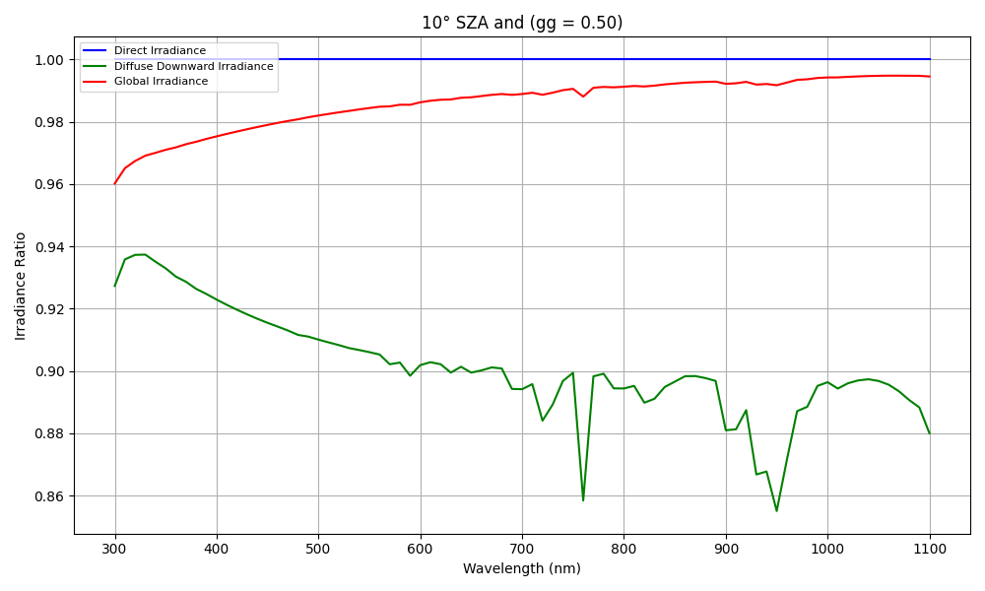
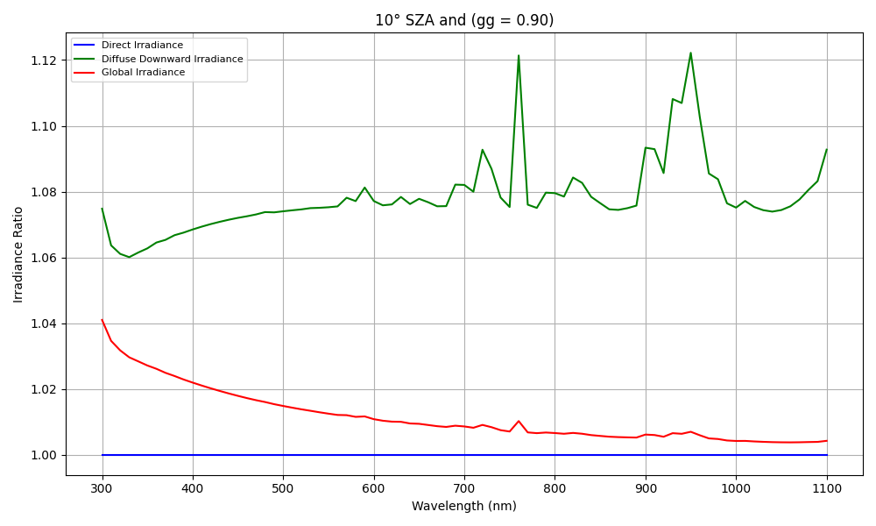
Όπως και στις προηγούμενες περιπτώσεις, έτσι και εδώ εξετάζουμε διάφορες τιμές του υπό μελέτη παράγοντα και συγκεκριμένα επιλέγουμε τις τιμές 0.50, 0.70 και 0.90 με την 0.70ως την πρότυπη. Ομοίως και με τα υπόλοιπα ερωτήματα, εξετάζουμε επίσης και διαφορετικές τιμές της ζενίθιας γωνίας.
Στο διπλανό διάγραμμα παρατηρούμε τους λόγους των διαφόρων συνιστωσών της ακτινοβολίας για ζενίθια γωνία ίση με 10 μοίρες. Παρατηρούμε πως για τις 2 υπό μελέτη τιμές του παράγοντα ασυμμετρίας, οι εκάστοτε καμπύλες της ακτινοβολίας είναι συμμετρικές και τα δύο διαγράμματα παρουσιάζονται σαν να καθρεφτίζονται μεταξύ τους. Η άμεση ακτινοβολία δεν επηρεάζεται, ενώ η διάχυτη έχει τις μεγαλύτερες διακυμάνσεις. Ακολουθεί η ολική ακτινοβολία η οποία έχει πιο ομαλή καμπύλη με λιγότερα μέγιστα και ελάχιστα απ’ ότι έχει η διάχυτη συνιστώσα.

Slide 20
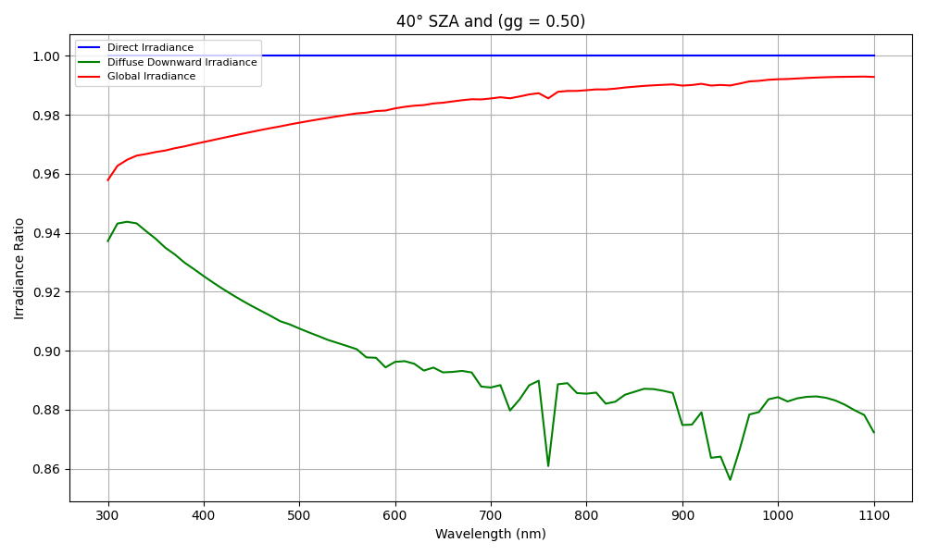
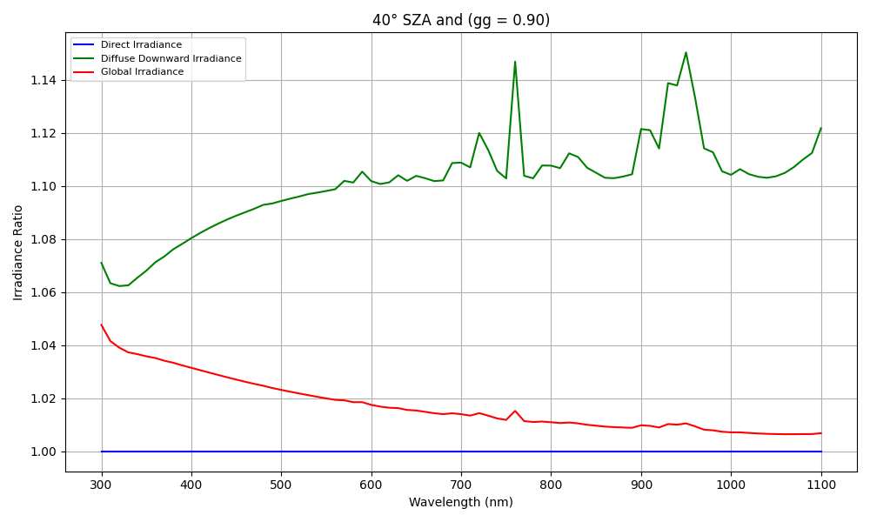
Με την αύξηση της ζενίθιας γωνίας από 10 σε 40 μοίρες δεν παρουσιάζονται έντονες διαφορές. Αντίστοιχες παρατηρήσεις κάναμε και στο 2^{ο} μέρος της παρούσας εργασίας. Παρατηρείται μικρή μείωση των λόγων για g = 0.50 και αντίστοιχα μικρή αύξηση των λόγων για g = 0.9. Τα δύο διαγράμματα εξακολουθούν να παραμένουν συμμετρικά μεταξύ τους.

Slide 21
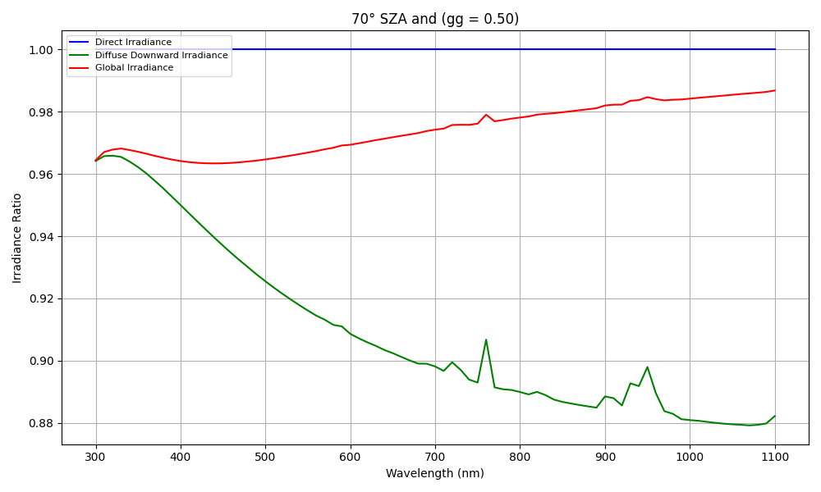
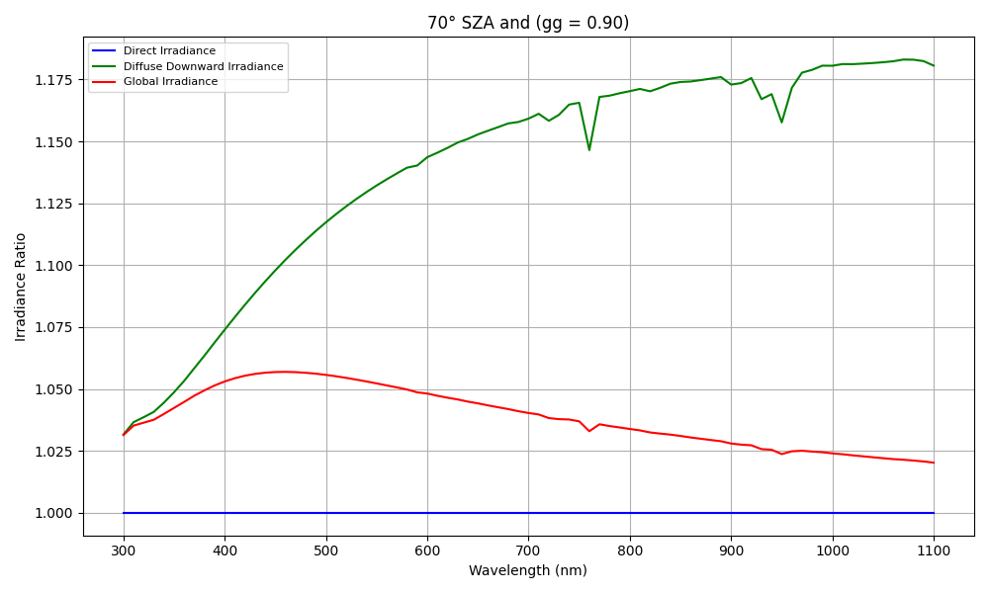
Στις 70 μοίρες αρχίζουμε πλέον να βλέπουμε εντονότερες μεταβολές. Στα μικρά μήκη κύματος παρατηρούμε ότι οι καμπύλες της ολικής και της διάχυτης ακτινοβολίας ταυτίζονται.

Slide 22
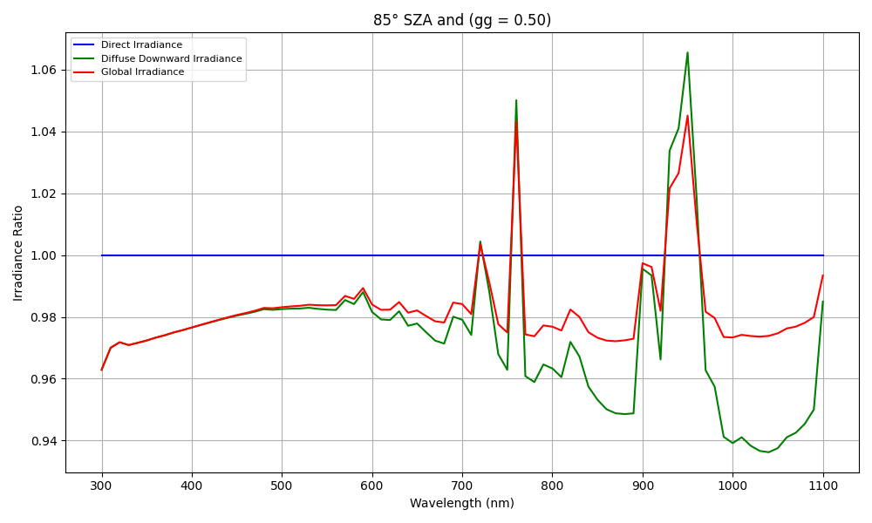
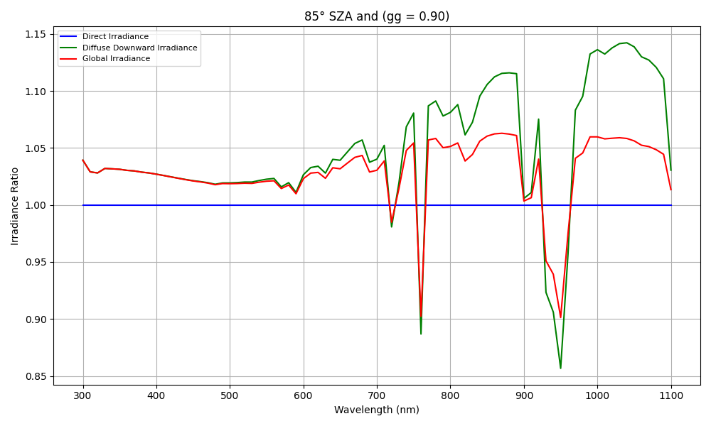

Slide 23
ΣΥΜΠΕΡΑΣΜΑΤΑ
Με την αύξηση της ζενίθιας γωνίας,
Με την αύξηση του μήκους κύματος,
Με την αύξηση του παράγοντα ασυμμετρίας g

Slide 24
Όπως πάντα, ο κώδικας καθώς και τα αρχεία που τον συνοδεύουν μπορούν να βρεθούν στον προσωπικό μου λογαριασμό στο Github.
(MSc---Applied-Meteorology-and-Environmental-Physics/Radiation_and_Atmosphere_Interaction)

